Slide 1


Slide 2
Proyecto de la ley de cinematografía y audiovisual
Expediente N° 20661

Slide 3

Agenda
¿Quiénes somos?.
Una visión general de la ley.
Nuestras preocupaciones respecto de la ley.
Nuestra posición respecto del proyecto de ley 20.661.
Amores y desamores del proyecto de ley.

Slide 4
¿Quiénes somos?

Slide 5





Total exportaciones país 2013
US$2,253 M
US$2,386 M
US$2,393 M
US$2,870 M
Turismo
Componentes Electrónicos
Agricultura
Servicios de TI
Fuente: Elaboración propia con datos de COMEX, PROCOMER y BCCR.
Notes:
Ahora profundicemos en el rubro de las exportaciones. En la pantalla vamos a ver los 4 componentes principales de la oferta exportadora de CR al mundo.
Turismo
Componentes electrónicos
Agricultura
Servicios de TI (llámense software, servicios habilitados y otros servicios empresariales). Lo que podemos apreciar es que hoy por hoy, los servicios de TI son el componente más importante, desplazando a otras actividades que en pasado ocupaban esa posición. De esta manera estamos ante un cambio en nuestra estructura económica patrocinada por las empresas digitales, cambios que muy probablemente se a seguir profundizando en los próximos años.

Slide 6
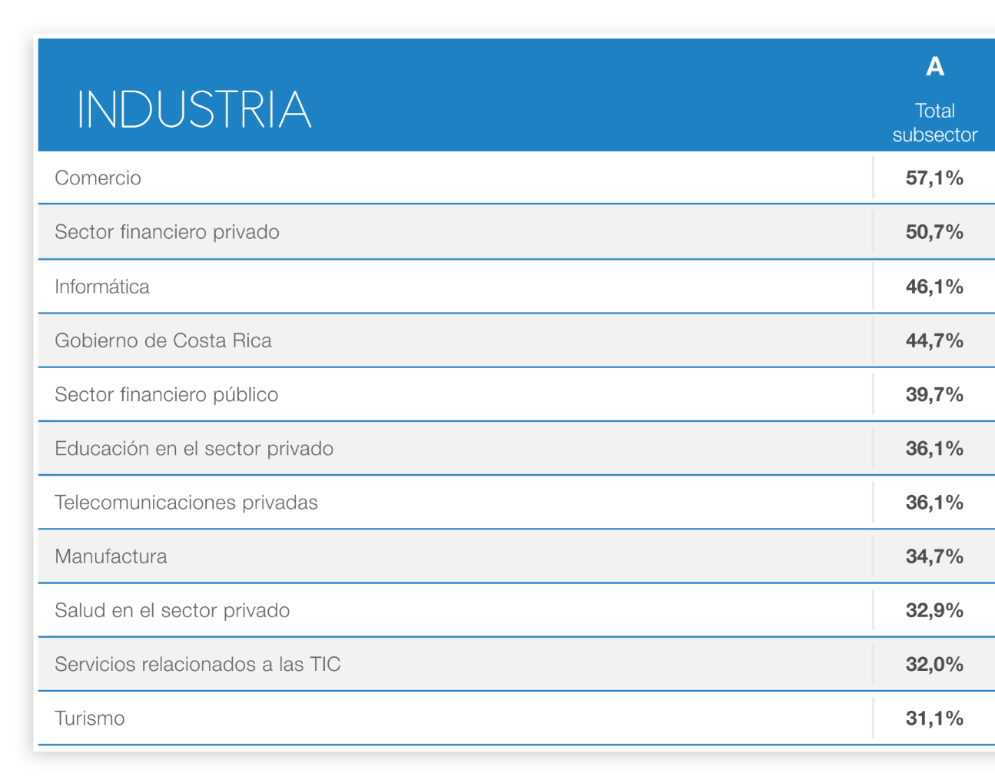
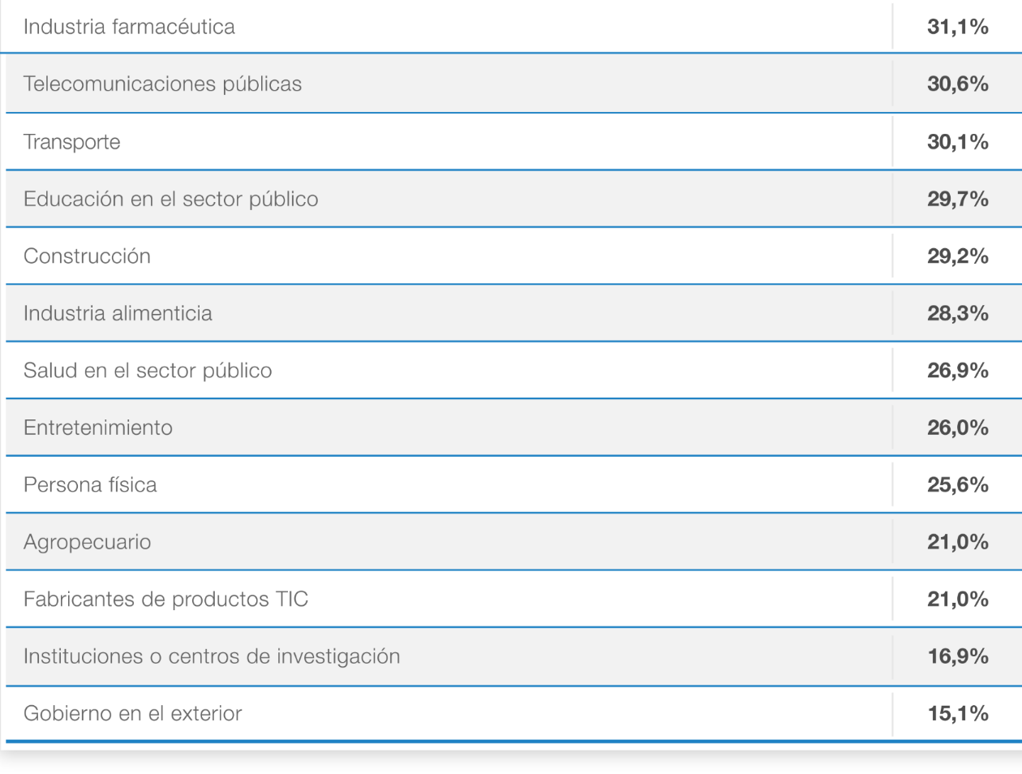
Impacto TIC en la industria

Slide 7
22%
12%
10%
52%
22%
20%
12%
10%
55%
52%
22%
5%
55%
22%
Tecnologías de Información
Tecnologías de Información
Desarrollo de Software
Multimedia Digital
Desarrollo de Software
Multimedia Digital
e-learning
e-learning
Servicios Habilitados
Comercialización de Tecnologías
Comercialización de Tecnologías
Redes y Telecomunicaciones
Redes y Telecomunicaciones
e-commerce

Slide 8
Tecnologías Información y Comunicación
Parque Empresarial
1%
Empleo
4%
Producción
19%
Exportaciones
33%

Slide 9
Cámara de Tecnologías de Información y Comunicación (CAMTIC)
Organización privada sin fines de lucro.
Bloque estratégico de más de 200 empresas.
Fortalecer y apoyar al ecosistema de las tecnologías digitales mediante la estrategia “Costa Rica Verde, Inteligente y Digital”.

Slide 10
Costa Rica Verde, Inteligente y Digital
Desarrollo, promoción y uso de las tecnologías digitales.
Desarrollo de acciones consensuadas entre la industria, el Gobierno y la academia para fortalecer el sector de tecnologías digitales, en términos de productividad e innovación, como un motor del desarrollo de otros sectores.

Slide 11
Costa Rica Verde, Inteligente y Digital
Desarrolladores de software.
Multimedia digital.
E-commerce.
E-learning.
Tecnología de la Información.
Comercialización de tecnologías.
Comercialización de tecnologías.
Servicios habilitados por las TD.
Manufactura de componentes digitales.
Telecomunicaciones y redes (OTTs)
Audiovisual (CAIAC)

Slide 12
CAIC es parte de CAMTIC
CAMTIC asumió el subsector audiovisual y representa las empresas dedicadas a:
Producción Audiovisual
Animación Digital
Multimedia
Post producción
El subsector que representamos ha tenido una fuerte labor de acompañamiento y desarrollo de la institucionalidad.
Estas empresas directamente están contempladas en el proyecto de ley.

Slide 13
OTTs también son parte de CAMTIC
CAMTIC también representa al sector proveedor de servicios de contenido.
Estas empresas directamente se ven afectadas con la carga impositiva que se pretende en el proyecto de ley.

Slide 14
Nuestra posición respecto del proyecto de ley 20.661

Slide 15
Expediente 20661 Ley de cinematografía y audiovisual
En general la ley tiene una buena intensión dado que:
impulsa y reorganiza el sector cinematográfico y audiovisual,
pero vemos con preocupación.
que se pretende establecer un impuesto especial en los modelos de negocio como los servicios de provisión de contenido.

Slide 16
Proyecto de Ley va en contra de los impulsores de la economía del conocimiento y podría implicar un aumento de costos para el usuario y consecuentemente el encarecimiento del acceso a bienes culturales.

Slide 17
Amores y desamores del proyecto de ley

Slide 18
Amores del Proyecto de Ley
Reorganiza el Centro Costarricense de Producción Cinematográfica y lo convierte en el Centro Costarricense de Cine y Audiovisual, CRCA.
Otorga beneficios en inversión, en emprendimiento audiovisual.
Multiplica la presencia sectorial en el CRCA.
Formaliza el FAUNO, Fondo de fomento a la industria Audiovisual.
Se amplia la recaudación de 6% establecidos en la Ley de Espectáculos Públicos, más allá de los cines en cabecera de provincia y lo amplia a todo el territorio nacional y
Otorga fondos para el FAUNO
(Propusimos mejoras al proyecto de ley).

Slide 19
Desamores del Proyecto de Ley
En el Consejo Nacional de Cinematografía no se dá una representación del sector de tecnologías de la información (CAIAC).
El esquema de designación de los puestos del Consejo depende de un criterio de exclusividad del Ministro y no de una terna propuesta por los sectores.
Se establecen pocos métodos de control de uso de los fondos que se pretenden otorgar para el fomento del sector.
Se establece una carga impositiva adicional a los servicios de provisión de contenido y con esto se afecta el acceso a los bienes de la cultura.

Slide 20
No estamos de acuerdo con el establecimiento de un impuesto a los servicio de contenido
Se afecta:
  el desarrollo de la economía del conocimiento.
  el acceso a los servicios de contenido.
  la asequibilidad de los bienes culturales (costos mas elevados = encarecimiento).

Slide 21


Slide 22

¡Muchas gracias!

